Slide 1
Veganismo e Indústria Cultural
Tema para discussão

Slide 2
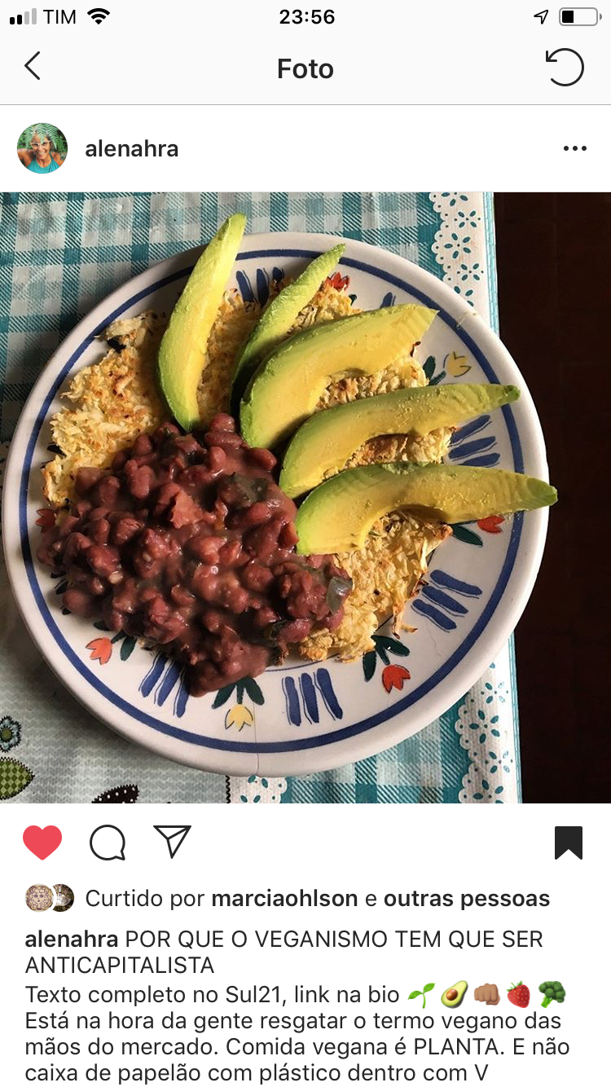
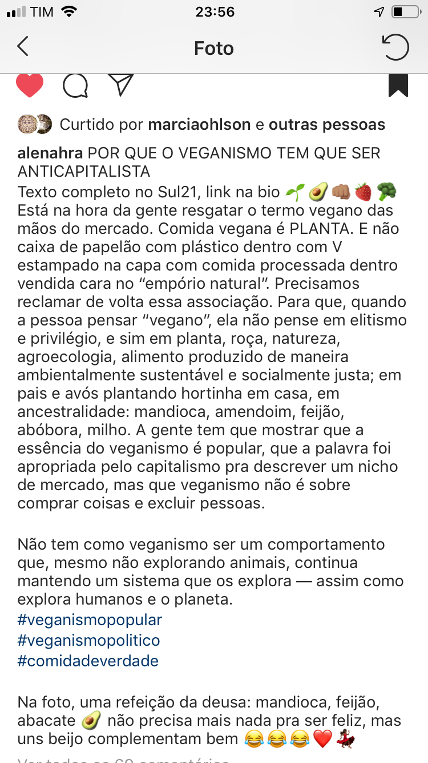

Slide 3
Referência
https://www.sul21.com.br/opiniaopublica/2019/09/por-que-o-veganismo-tem-que-ser-anti-capitalista-por-alessandra-nahra/

